Slide 1
4o Μάθημα

Slide 2
ΠΩΣ ΜΕ ΛΕΝΕ;;;;

Slide 3
ΠΩΣ ΜΕ ΛΕΝΕ;;;;
ΕΠΙΦΑΝΕΙΑ ΕΡΓΑΣΙΑΣ

Slide 4
ΠΩΣ ΜΕ ΛΕΝΕ;;;;;

Slide 5
ΠΩΣ ΜΕ ΛΕΝΕ;;;;;
ΓΡΑΜΜΗ ΕΡΓΑΣΙΩΝ

Slide 6
ΚΟΥΜΠΙΑ ΠΟΝΤΙΚΙΟΥ

Slide 7
ΔΕΞΙ ΚΛΙΚ

Slide 8
ΑΡΙΣΤΕΡΟ ΚΛΙΚ

Slide 10
ΑΣ ΑΛΛΑΞΟΥΜΕ
ΤΟ ΦΟΝΤΟ!!!

Slide 13
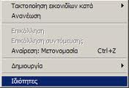

Slide 14
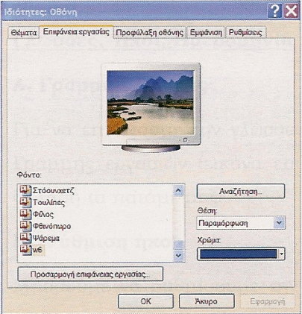

Slide 15
Κάνουμε κλικ στην καρτέλα Επιφάνεια Εργασίας

Slide 16
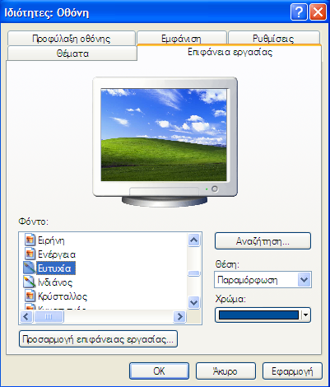

Slide 18
ΑΣ ΑΝΟΙΞΟΥΜΕ ΤΟ EXCEL

Slide 19
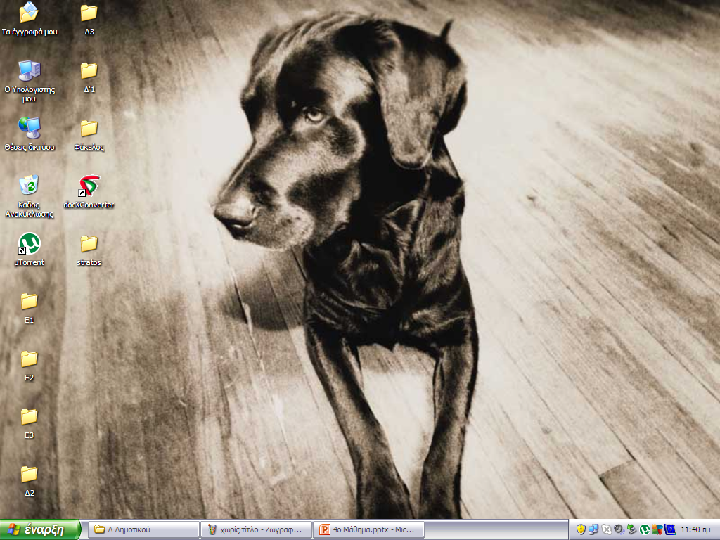

Slide 20
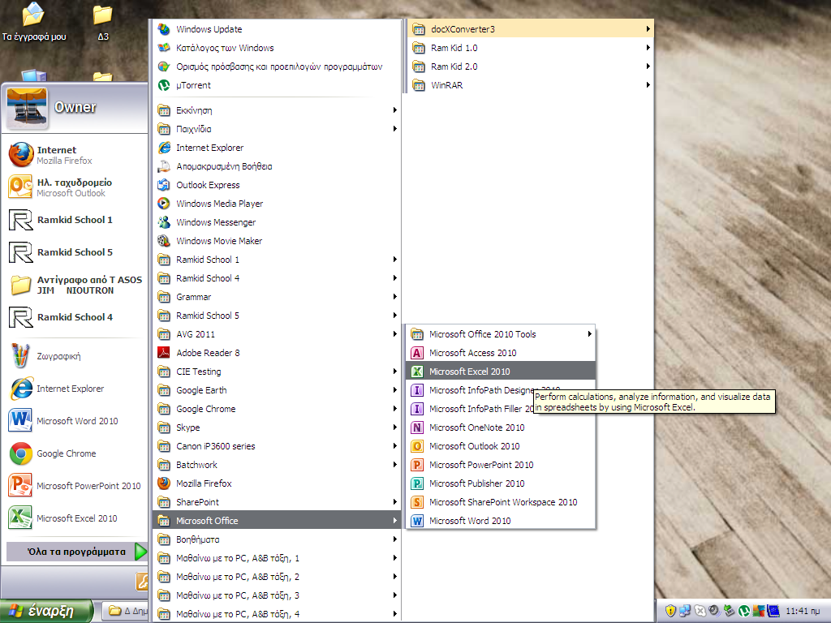

Slide 21
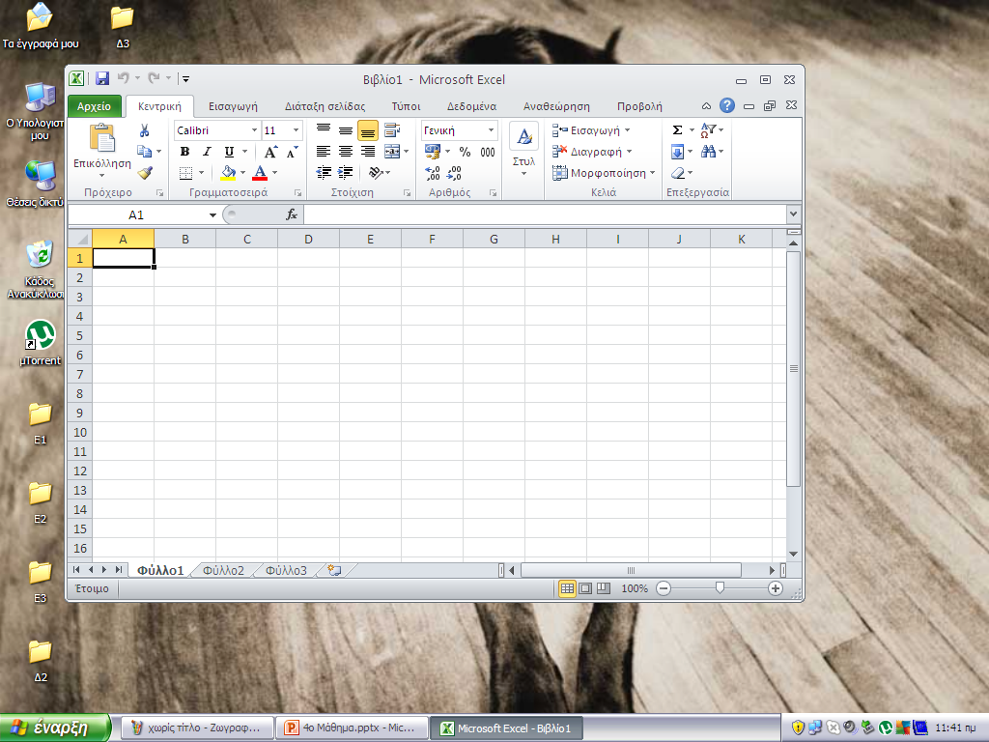

Slide 23
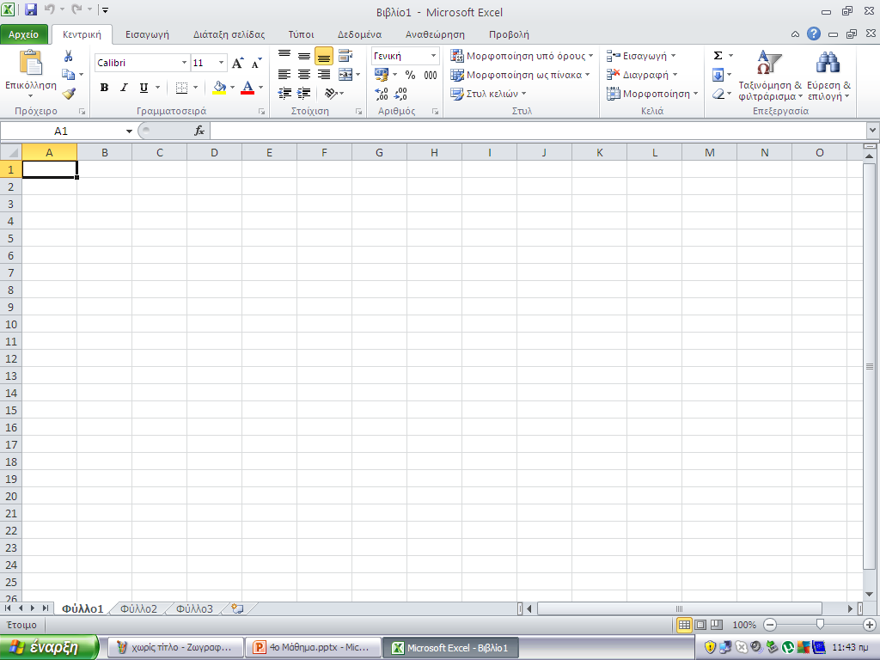

Slide 24
ΒΑΣΙΚΑ ΣΗΜΕΙΑ ΠΑΡΑΘΥΡΟΥ

Slide 25
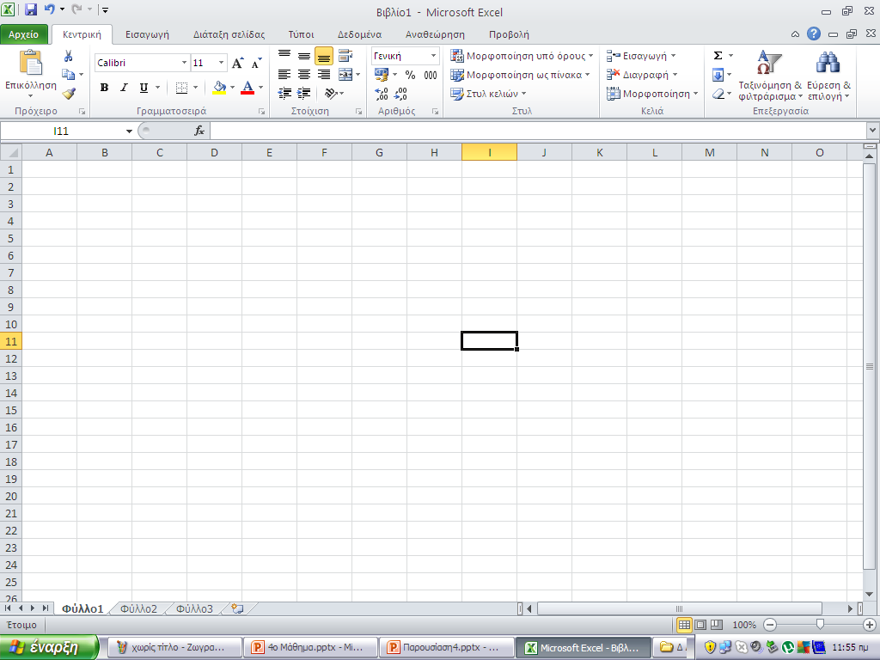
????????????

Slide 26
Γραμμή Τίτλου

Slide 27
Γραμμή Τίτλου
?????????????

Slide 28
Γραμμή Τίτλου
Γραμμή Μενού

Slide 29
Γραμμή Τίτλου
Γραμμή Μενού
??????????????

Slide 30
Γραμμή Τίτλου
Γραμμή Μενού
Ενεργό Κελί

Slide 31
Γραμμή Τίτλου
Γραμμή Μενού
Επικεφαλίδα στήλης
?????????????
Ενεργό Κελί

Slide 32
Γραμμή Τίτλου
Γραμμή Μενού
Επικεφαλίδα στήλης
Επικεφαλίδα γραμμής
Ενεργό Κελί

Slide 33
Γραμμή Τίτλου
Γραμμή Μενού
Επικεφαλίδα στήλης
Επικεφαλίδα γραμμής
Ενεργό Κελί
?????????????

Slide 34
Γραμμή Τίτλου
Γραμμή Μενού
Επικεφαλίδα στήλης
Επικεφαλίδα γραμμής
Ενεργό Κελί
Γραμμή κατάστασης

Slide 35
Γραμμή Τίτλου
Γραμμή Μενού
Επικεφαλίδα στήλης
???????????
Επικεφαλίδα γραμμής
Ενεργό Κελί
Γραμμή κατάστασης

Slide 36
Γραμμή Τίτλου
Γραμμή Μενού
Επικεφαλίδα στήλης
Διεύθυνση Ενεργού κελιού
Επικεφαλίδα γραμμής
Ενεργό Κελί
Γραμμή κατάστασης

Slide 37
Γραμμή Τίτλου

Slide 39
??????????????

Slide 40
Κλείσιμο παραθύρου

Slide 41
??????????????
Κλείσιμο παραθύρου

Slide 42
Μεγιστοποίησηπαραθύρου
Κλείσιμο παραθύρου

Slide 43
???????????
Μεγιστοποίησηπαραθύρου
Κλείσιμο παραθύρου

Slide 44
Ελαχιστοποίησηπαραθύρου
Μεγιστοποίησηπαραθύρου
Κλείσιμο παραθύρου

Slide 45
Ελαχιστοποίησηπαραθύρου
Μεγιστοποίησηπαραθύρου
Κλείσιμο παραθύρου

Slide 46
ΑΠΟΘΗΚΕΥΣΗ

Slide 47
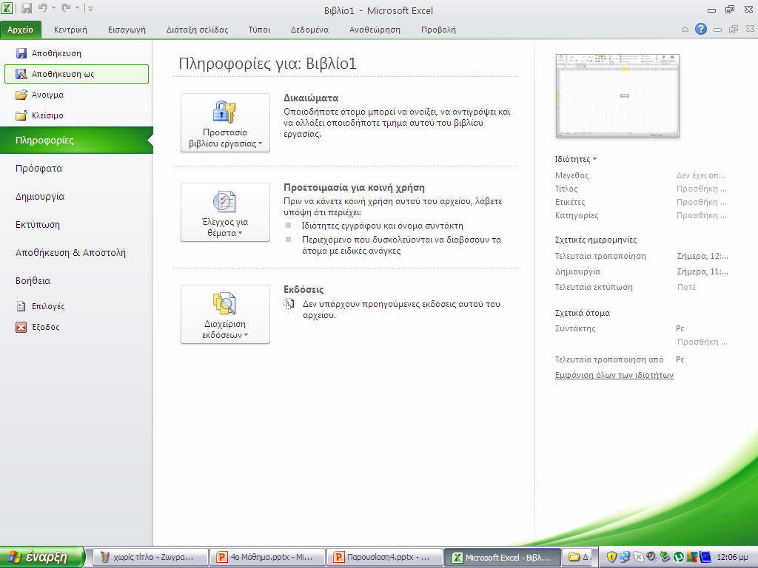

Slide 48
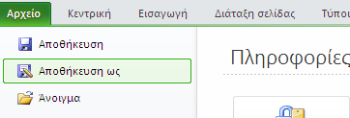

Slide 49
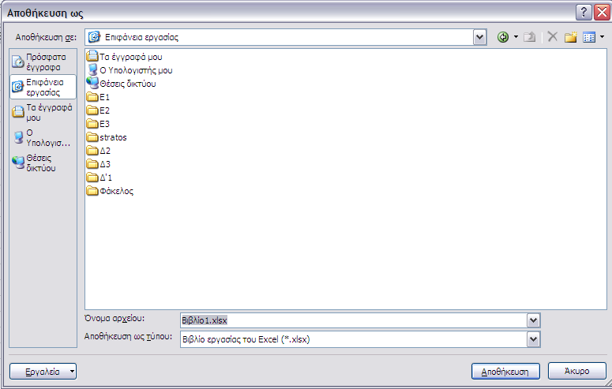

Slide 50
Τοποθεσία Αποθήκευσης

Slide 51
Τοποθεσία Αποθήκευσης
Όνομα Αρχείου

Slide 52
Τοποθεσία Αποθήκευσης
Πατάω αποθήκευση
Όνομα Αρχείου

Slide 53
ΤΕΛΟΣ ΠΑΡΟΥΣΙΑΣΗΣ

